Slide 1
Bài 3: Trang phục của nhân vật
GV:
SGK TRANG 53

Slide 2
KHỞI ĐỘNG
Em có biết trong phim hoạt hình, các hoạt động bay, nhảy của nhân vật được tạo ra như thế nào không?
Trong phim hoạt hình, các hoạt động bay, nhảy của nhân vật thường được tạo ra thông qua quá trình gọi là animation (hiệu ứng)

Slide 3
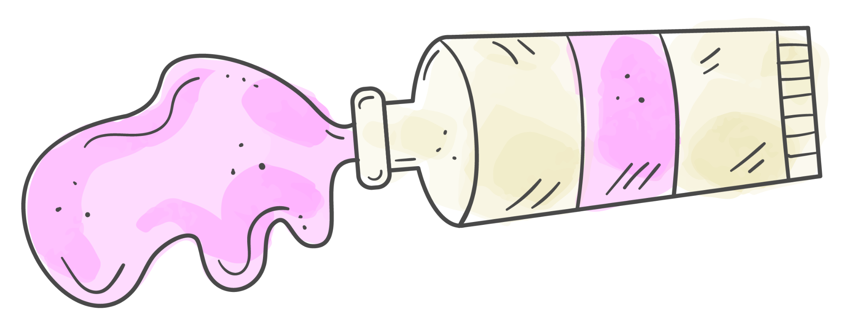
BÀI 3. TRANG PHỤC CỦA NHÂN VẬT

Slide 4
Mục tiêu bài học
Nêu được cách thay đổi hình ảnh cho các nhân vật.
Tạo được chương trình đơn giản thể hiện hoạt hình từ sự thay đổi hình ảnh nhân vật.

Slide 5
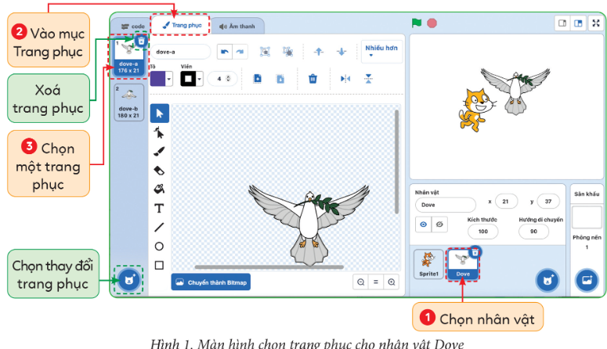
1. KHÁM PHÁ TRANG PHỤC CỦA NHÂN VẬT
Thảo luận nhóm đôi
Hoạt động 1: Em hãy thêm nhân vật Dove (chim bồ câu) và thực hiện theo hướng dẫn ở Hình 1. Ở bước 3, em nháy chuột vào hình ảnh dove-b và quan sát hình ảnh chim bồ câu thay đổi như thế nào trên vùng Sân khấu.

Slide 6
1. KHÁM PHÁ TRANG PHỤC CỦA NHÂN VẬT
Sự thay đổi trang phục làm thay đổi hình ảnh của nhân vật trên vùng Sân khấu.

Slide 7
1. KHÁM PHÁ TRANG PHỤC CỦA NHÂN VẬT
Chú ý: Trong màn hình Trang phục, để thêm trang phục cho nhân vật là một hình ảnh khác, em chọn thay đổi trang phục để mở thư viện trang phục rồi chọn một hình ảnh.

Slide 8
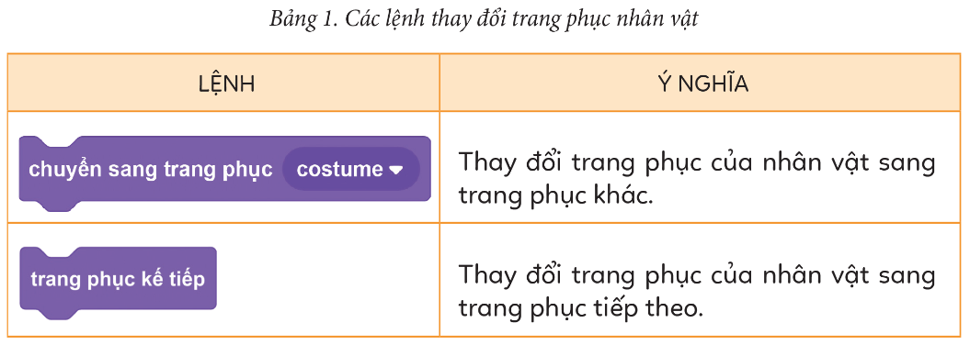
2. NHÓM LỆNH THAY ĐỔI TRANG PHỤC CỦA NHÂN VẬT
Thảo luận nhóm đôi
Hoạt động 2: Em hãy quan sát Bảng 1 và cho biết có những lệnh nào làm thay đổi trang phục nhân vật trên vùng Sân khấu.

Slide 9
2. NHÓM LỆNH THAY ĐỔI TRANG PHỤC CỦA NHÂN VẬT
Bảng 1 cho biết có 2 lệnh làm thay đổi trang phục nhân vật trên vùng Sân khấu là:
và
Trong nhóm lệnh Hiển thị có các lệnh làm thay đổi trang phục của nhân vật.

Slide 10
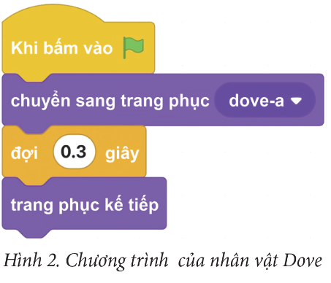
LUYỆN TẬP
Em hãy tạo chương trình như ở Hình 2 rồi thực hiện các yêu cầu sau:
a) Nháy chuột vào một số lần và quan sát các kết quả thực hiện chương trình
b) Em hãy giải thích tại sao khi nháy chuột vào liên tục, chương trình tạo ra hoạt hình chú chim bồ câu Dove như đang bay trên vùng Sân khấu.

Slide 11
LUYỆN TẬP
a) Kết quả thực hiện chương trình: chim bồ câu thay đổi trang phục sang dove-a rồi chuyển sang dove-b sau 0.3 giây, tạo thành hiệu ứng đập cánh.
b) Vì chim bồ câu thay đổi trang phục sang dove-a là hình ảnh chú chim cất cánh rồi sau 0.3 giây chuyển sang trang phục của dove-b là chú chim hạ cánh, do đó chương trình tạo ra hoạt hình chú chim bồ câu Dove như đang bay trên vùng Sân khấu.

Slide 12
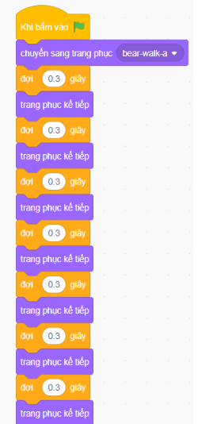
Vận dụng
Em hãy tạo chương thể hiện một con gấu bước đi.
- Kích hoạt phần mềm Scratch
- Chọn nhân vật gấu Bear-walking
- Lập trình như sau

Slide 13
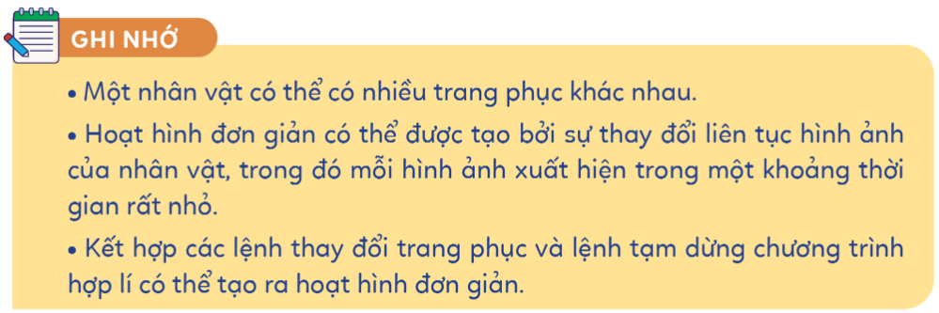
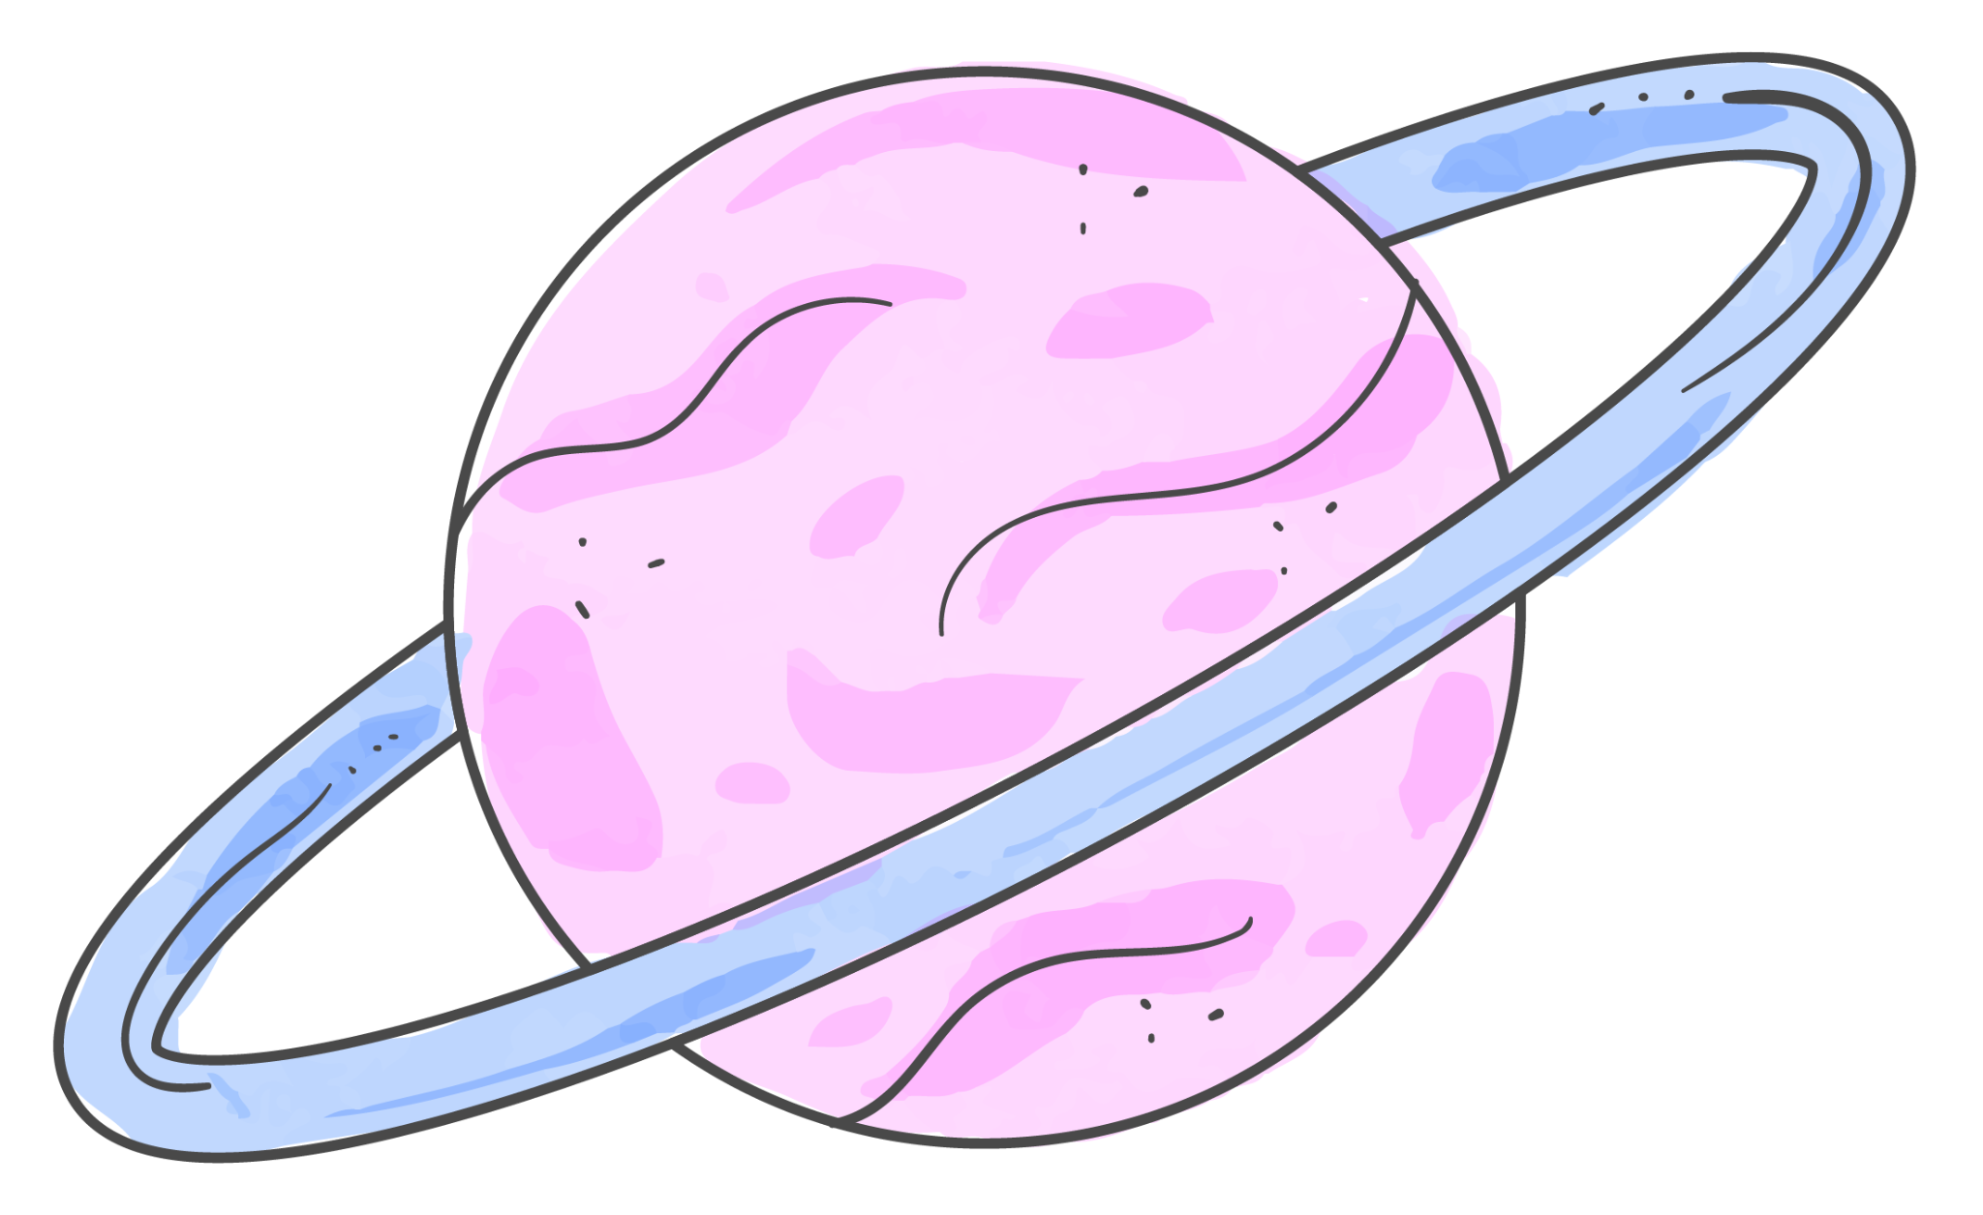
Ghi nhớ

Slide 14
GOOG BYE

